Slide 1
씨앗 정기 활동
23.09.09
2회차

Slide 2
목차
1. 정렬과 탐색
2. 정렬 알고리즘
3. 탐색 알고리즘
4. 예제

Slide 3
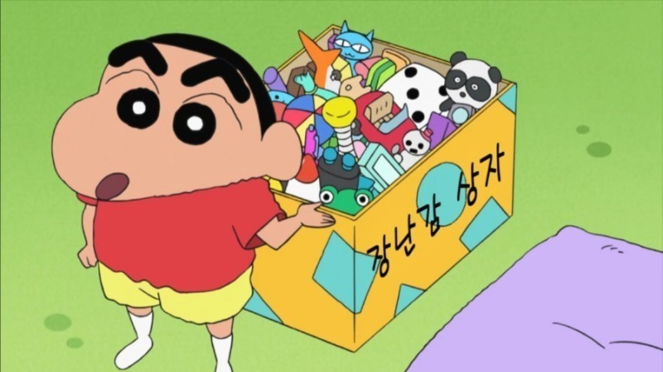
정렬과 탐색
탐색 = 원하는 데이터를 찾는 작업
데이터가 무작위로 저장되어 있다면,
매번 데이터 전체를 뒤져봐야 함
따라서, 좋은 탐색을 위해선 데이터가 정렬되어 있어야 함!

Slide 4
정렬
정렬 : 레코드를 어떤 기준에 의해 순서대로 재배열하는 과정
순서 : 오름차순(ascending) or 내림차순(descending)
record : 2학년 2반에 있는 30명의 학생
field : 학생들의 키, 성적, 등 비교에 사용될 수 있는 데이터
key / sort key : 정렬의 기준이 되는 필드 ex) 키 큰 사람부터~~

Slide 5
정렬 알고리즘의 특징
통상적으로 정렬 알고리즘은
평균적으로, 비슷한 정도의 시간 복잡도를 가지지만
자료의 특성(대부분 정렬, 역순, 완전 무작위 등등)에 따라
성능의 차이가 생기기 때문에 상황에 맞는 알고리즘을 선택해야 함

Slide 6
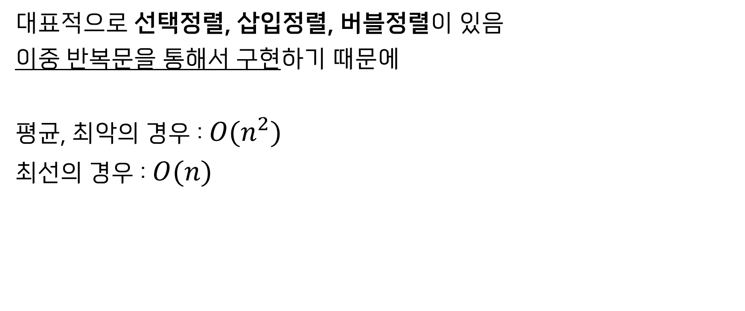
단순한 정렬 알고리즘
대표적으로 선택정렬, 삽입정렬, 버블정렬이 있음
이중 반복문을 통해서 구현하기 때문에
평균, 최악의 경우 : $O{(n}^{2})$
최선의 경우 : $O(n)$

Slide 7
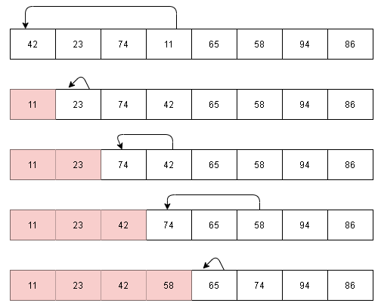
선택정렬
가장 작은 값을 찾아서
앞에 위치한 값과 교환
가장 기본적인 정렬 아이디어

Slide 8
7 2 4 3 5 1 9 0 8 6
↓

Slide 9
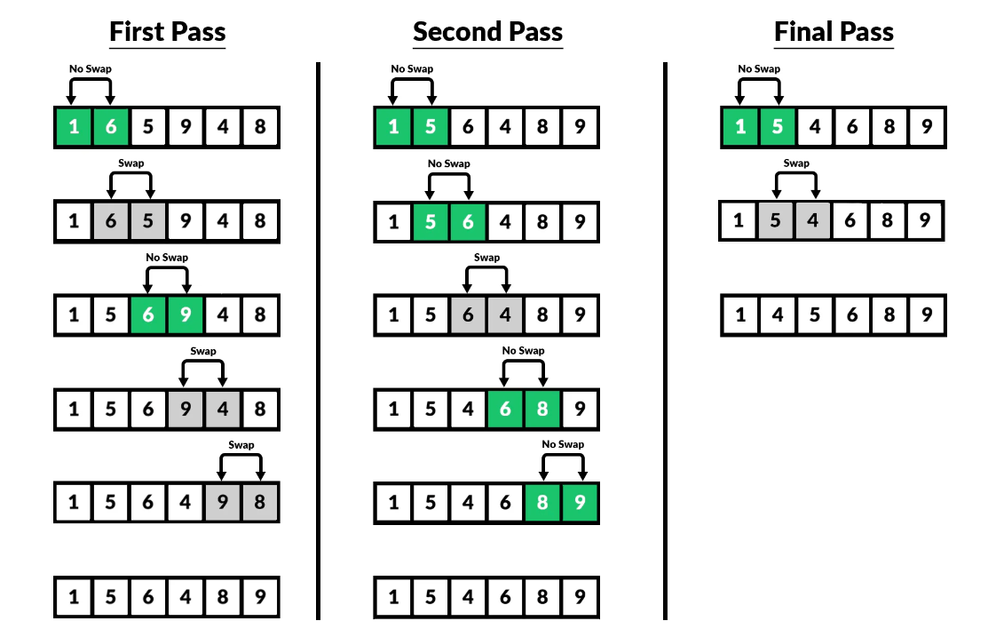
버블정렬
이웃한 두 값을
비교해서 교환하는 방식

Slide 10
7 2 4 3 5 1 9 0 8 6
↓

Slide 11
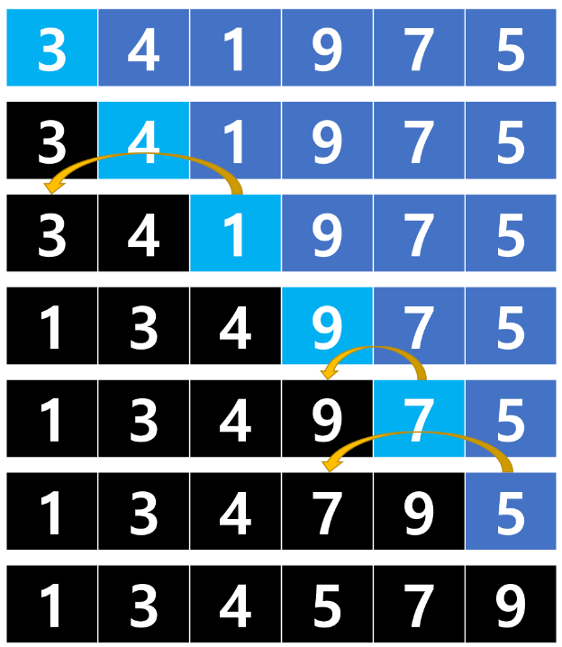
삽입정렬
각 단계에서 선택한 값을
올바른 위치에 삽입하는 방식

Slide 12
7 2 4 3 5 1 9 0 8 6
↓

Slide 13
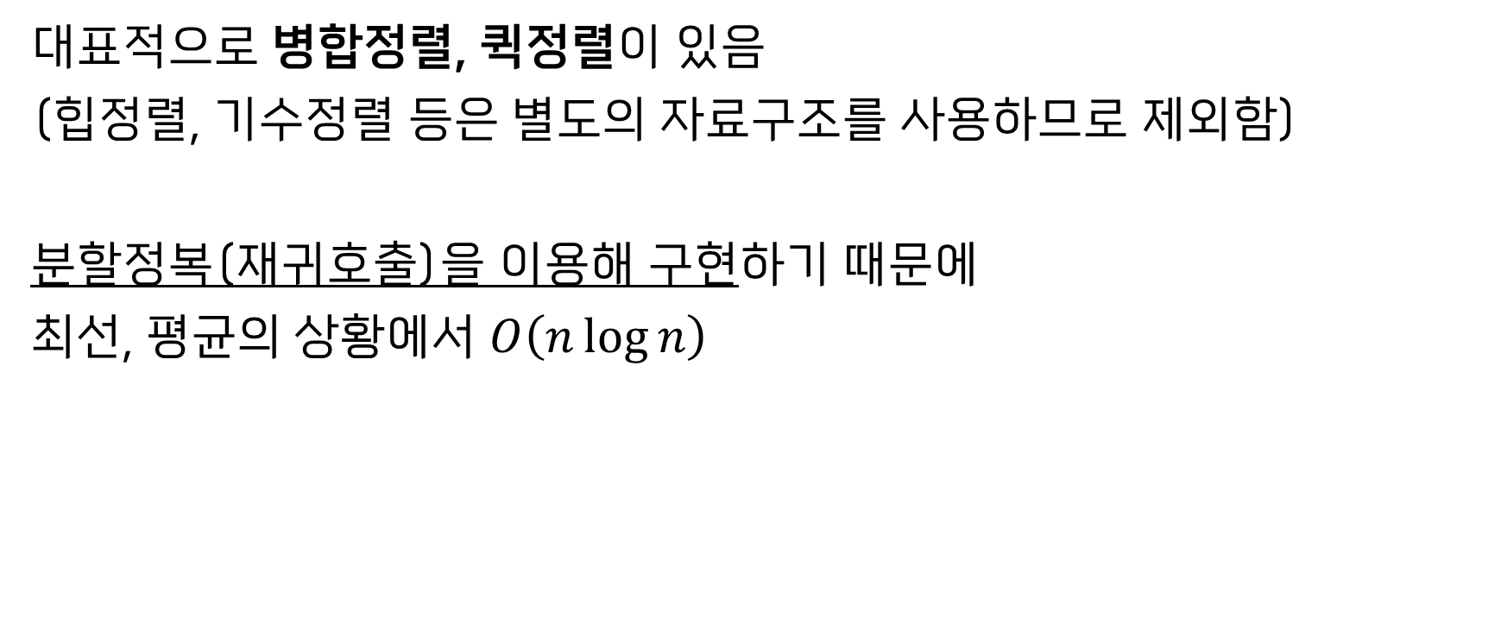
복잡한 정렬 알고리즘
대표적으로 병합정렬, 퀵정렬이 있음
(힙정렬, 기수정렬 등은 별도의 자료구조를 사용하므로 제외함)
분할정복(재귀호출)을 이용해 구현하기 때문에
최선, 평균의 상황에서 $O\left(n\log{n}\right)$

Slide 14
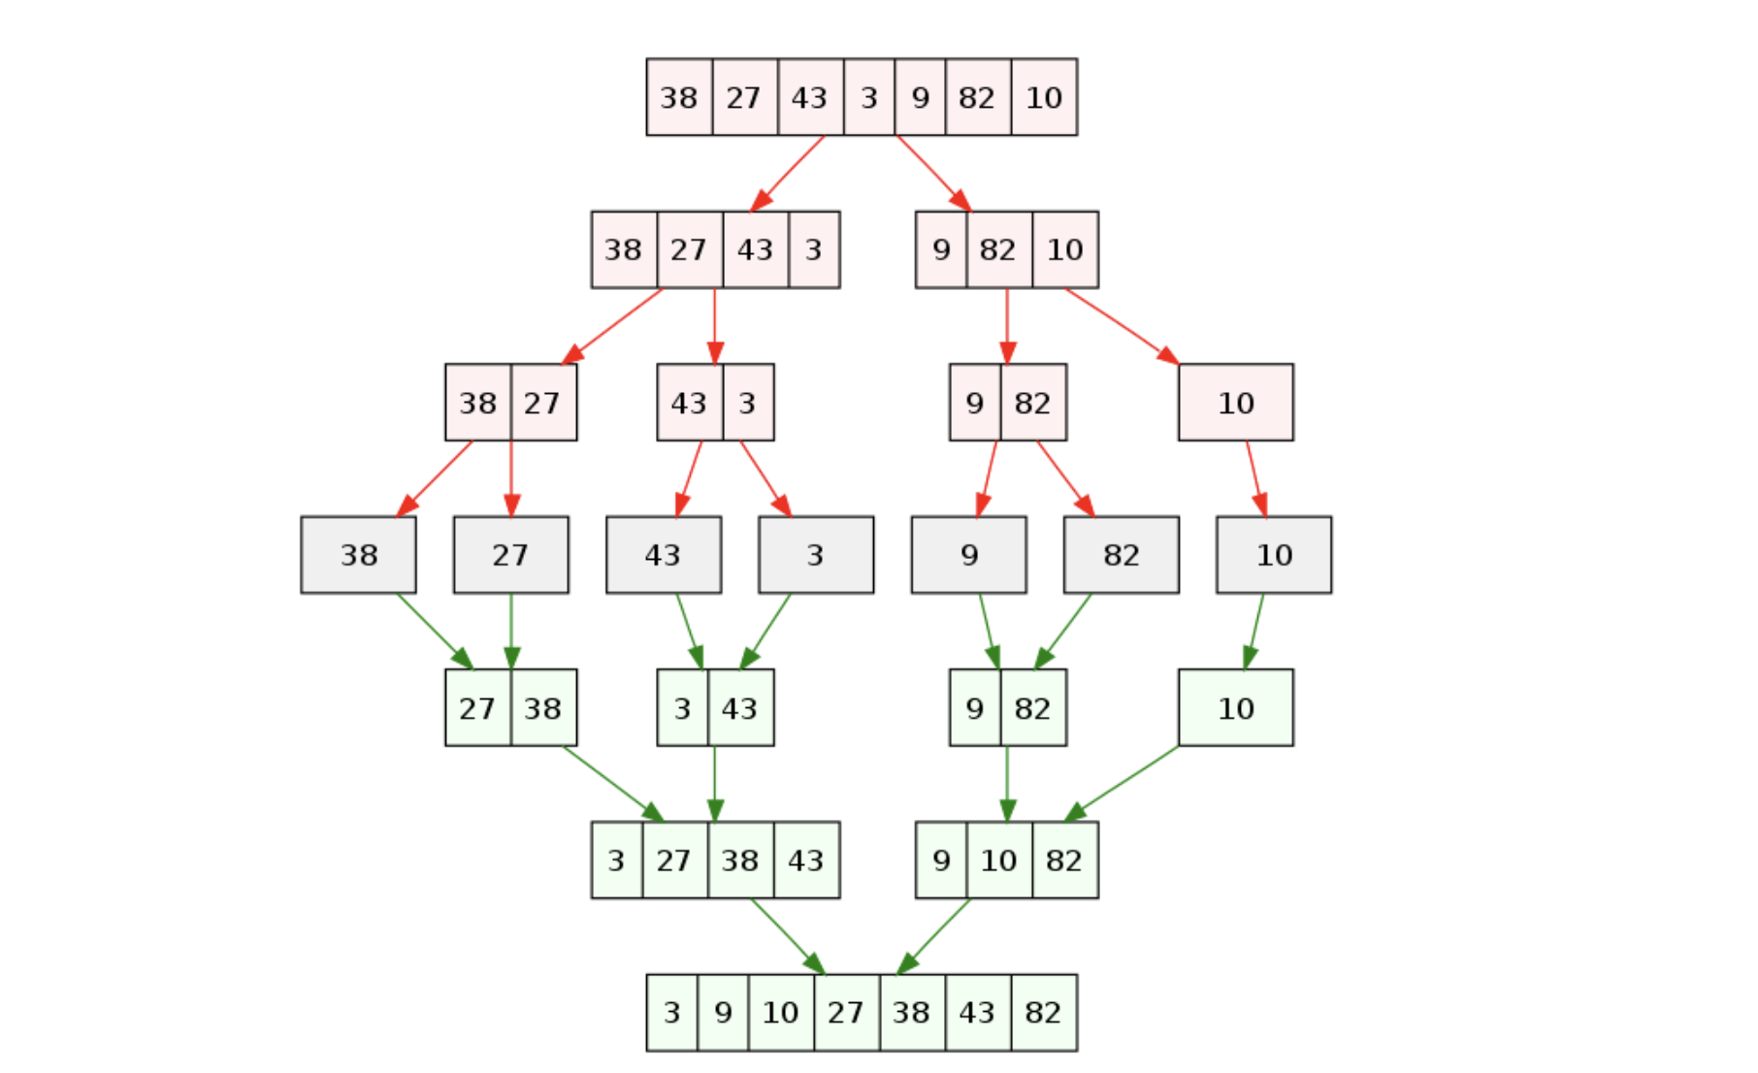
병합정렬
자료를 작은 단위로 쪼개서
정렬하고 다시 병합하는 방식

Slide 15
7 2 4 3 5 1 9 0 8 6
↓

Slide 16
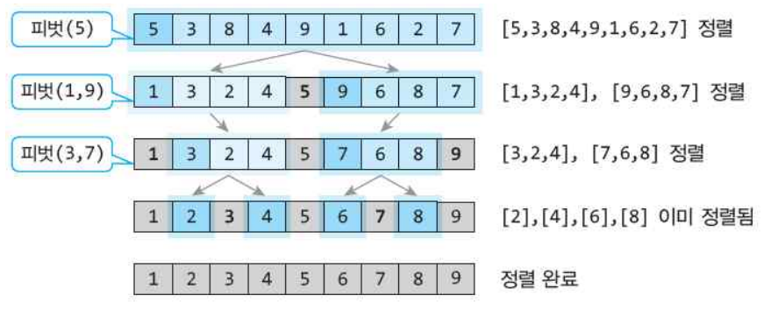
퀵정렬
피벗을 선택해서
자료를 쪼개고
정렬하는 방식

Slide 17
7 2 4 3 5 1 9 0 8 6
↓

Slide 18
대표적인 탐색 알고리즘
선형탐색
이진탐색
해시 알고리즘
보간 탐색
이진 탐색 트리
힙과 우선순위 큐

Slide 19
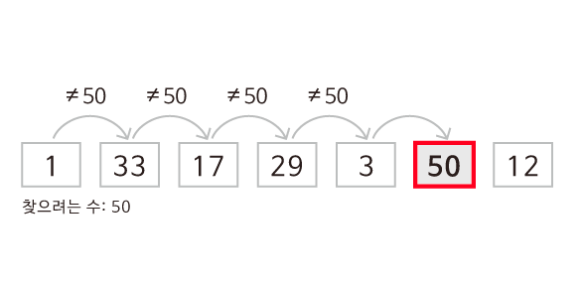

선형탐색 Linear Search
가장 기본적인 탐색 방법
자료의 개수 만큼의 비교연산이 필요함, $O(n)$
느린만큼 정확하다.

Slide 20
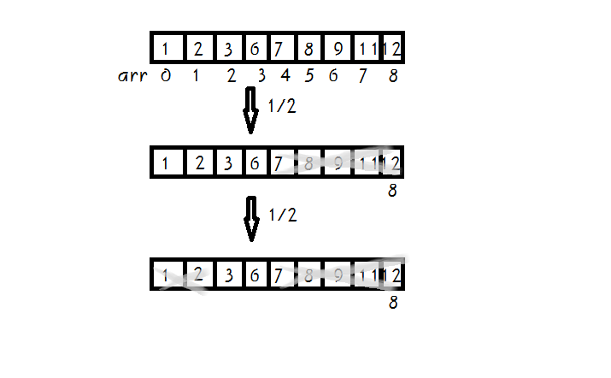

이분탐색 Binary Search
정렬되어 있는 자료를 탐색할 때 가장 많이 사용되는 알고리즘
UP & DOWN 게임을 생각하면 쉽게 이해할 수 있다.
선형탐색보다 훨씬 효율적인 알고리즘 $O(\log{n})$
자료의 크기가 10억개일때
선형탐색 : 10억번
이분탐색 : 약30회

Slide 21
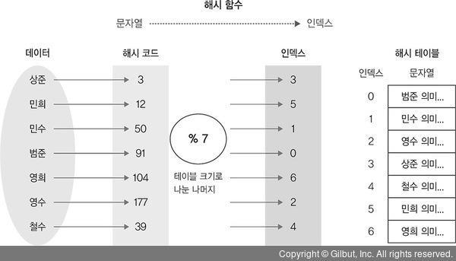
해시 알고리즘 Hash Algorithm
해시함수를 이용하여 값에 따라 저장 위치를 결정하는 방식
탐색 효율성을 크게 높일 수 있는 방법

Slide 22

해싱 : 키값을 주소값으로 변환하는 과정
ex) 해시함수 $h\left(k\right)=k \% 7$ 을 이용해 1, 6, 11, 9 저장
h(1) = 1,
h(6) = 6,
h(11) = 4,
h(8) = 1,
슬롯
 | 0 | 1 | …
0
1 | 1 | 8
…
4 | 11
…
6 | 6
충돌
해시
테이블
버킷

Slide 23
해시 함수의 결정방법
해시함수는 정렬대상에 따라, 사용하는 테이블의 구조에 따라,
어떤 방식으로 주소를 생성하냐 에 따라 달라짐.
(Division, Mid-Square, Folding, Digit Analysis)
하지만 좋은 해시 함수는
충돌이 적고,
테이블에 함수 값이 골고루 분포되어야 하고,
계산이 빨라야 한다.

Slide 24

보간탐색 Interpolation Search
탐색키가 존재할 위치를 예측하여 탐색하는 방법
ex) 사전에서 단어를 검색할 때,
‘A’로 시작하는 단어는 앞부분, ‘K’는 중간, ‘Y’는 뒷부분에서 찾음
탐색 값과 위치가 비례할 때 굉장히 효율적인 방법
low : 시작주소 / high : 끝 주소 / k : 현재 키값 / A : 배열

Slide 25
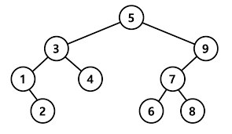
이진 탐색 트리 Binary Search Tree
부모보다 작은 값은 왼쪽,
큰 값은 오른쪽 자식 노드에 저장하는 이진 트리

Slide 26
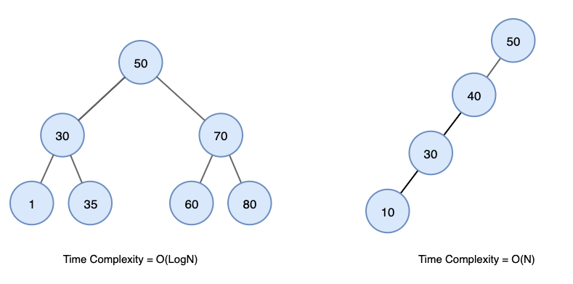
이진탐색트리의 균형
루트가 적합하게 선택되지 않아서
트리의 어느 한 방향으로 데이터가 쏠리는 경사트리의 경우,
효율성이 크게 감소함.
따라서
AVL트리라고 불리는
자가균형BST를 사용한다.

Slide 27
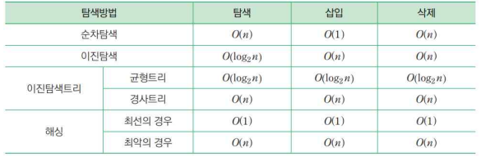
탐색 알고리즘의 효율성

Slide 28
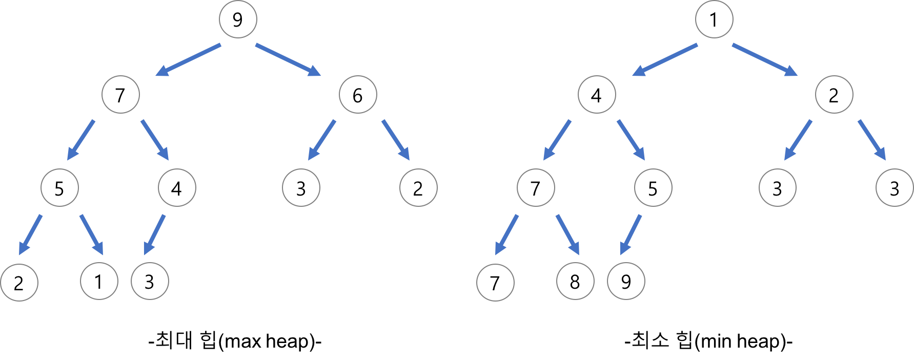
힙 트리 Heap
최대힙 : 부모 노드의 값이 자식 노드의 값보다 크거나 같음
최소힙 : ‘’ 작거나 같음

Slide 29
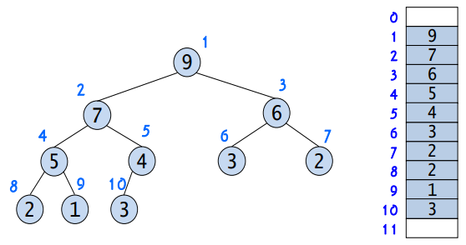
우선순위 큐 Priority Queue
우선순위가 높은 데이터부터 처리되는 큐,
힙을 이용하여 구현하는 것이 일반적.

Slide 30
구현은?
지금까지 소개한 정렬, 탐색, 자료구조가
한 학기동안 배울 분량의 90%이상입니다.
제가 작성한 파이썬 코드는 제공해드릴 수 있지만
일일이 알고리즘과 구현 방식을 설명하기엔 어렵습니다.
질문은 언제나 환영입니다.

